Slide 1
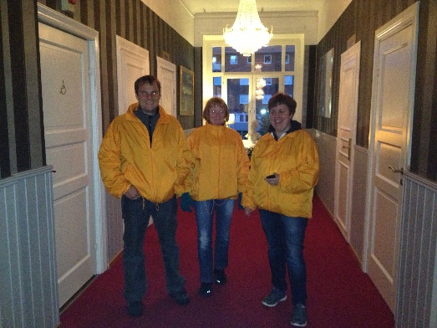
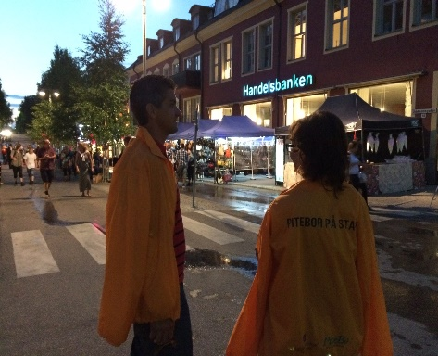
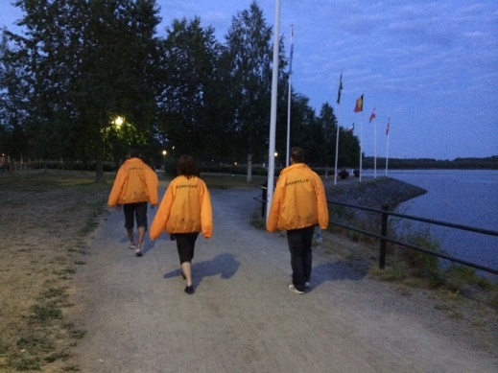
Välkomna till
- Pitebor på stan 2022 -
Föreningar nattvandrar för att vara med och skapa trygga miljöer
Piteå Brottsförebyggande råd

Slide 2
Bakgrund
Brottsförebyggande arbete
Nattvandringar är en del i arbetet
Fler föräldrar ute på stan, målgrupp 12-18 år
Piteå Brottsförebyggande råd

Slide 3
Riktlinjer
Erbjudandet till föreningar med LOK stöd
Fördelning av pass/helger–önskemål/lottning
4 föräldrar per kväll ska vandra
Var motiverad! Ni behövs!
Piteå Brottsförebyggande råd

Slide 4
När Var Hur
Fredag 10 juni tom Lördag 20 augusti
Ersättning 5 000 kr per helg
Klockan 22-02 (Samling 20 min före)
Inför varje vandring samling på Stadshotellet.
Avslut på samma ställe
Stadshotellet har ingen i receptionen på natten. Däremot så tar man sig in med kod. Så dem som kommer på respektive helg kommer att få koden för att ta sig in av receptionen innan personalen går hem.
Jackor och mobil finns
Utvärdering
Försäkring
Piteå Brottsförebyggande råd

Slide 5
Kontaktpersoner
Ansvarar för att alla kommer
Ser till att alla som ska vandra får samma information om vilka regler som gäller, när var och hur
Piteå Brottsförebyggande råd

Slide 6
Regler för vandring
Alkohol och drogfria vandringar
Gå alltid i grupp - jackor obligatoriskt
Vid akuta fall - larma 112
Om något blir hotfullt eller obehagligt – gå därifrån
Inga förtroenden, lova ingenting
Inte bjuda på godis, fika …
Inget skvaller om vad du ser eller varit/är med om
Lämna aldrig någon som är redlös eller mår dåligt.
Piteå Brottsförebyggande råd

Slide 7
SCHEMA
Pitebor på Stan sommaren 2022P | Förening/Lag | Mailadress | Mobilnummer | Kontaktperson
Fredag o Lördag 10-11 Juni | FC Norrsken F13 | linlin_2@hotmail.com |  | Linda Stenström
Fredag o Lördag 17-18 Juni | Öjebyns IF P07 | jessica.lundstrom77@gmail.com | 070-3096361 | Jessica Lundström
Fredag o Lördag 1-2 Juli | Norrfjärdens Karate | ashraf3@shotokannorr.com | 070- 651 2009 | Ashraf Abdulal
Fredag o Lördag 8-9 Juli | PIF FF F11 | robert.jarneland@sweco.se |  | Robert Jarneland
Fredag o Lördag 15-16 Juli | Riviera Friidrott | riviera@telia.com |  | Kurt Engman
Onsdag o Torsdag 27-28 Juli PDOL | FC Norrsken P08 | fridautsi@hotmail.com | 070-6889375 | Frida Utsi
Fredag o Lördag 29-30 Juli PDOL | PIF/MSSK Dam | andreas.jakobsson@articgroup.se | 070-3659530 | Andreas Jakobsson
Fredag o Lördag 29-30 Juli PDOL | Rosvik IK Brottning | peterskemark@hotmail.com | 0703344498 | Peter Skemark
Fredag o Lördag 12-13 Augusti | Rosvik Karate | ashraf3@shotokannorr.com | 070- 651 2009 | Ashraf Abdulal
Fredag o Lördag 19-20 Augusti | PIF FF P09 | niclas.norenheim@lindbacks.se | 070-6411852 | Niclas Norenheim
Piteå Brottsförebyggande råd

Slide 8
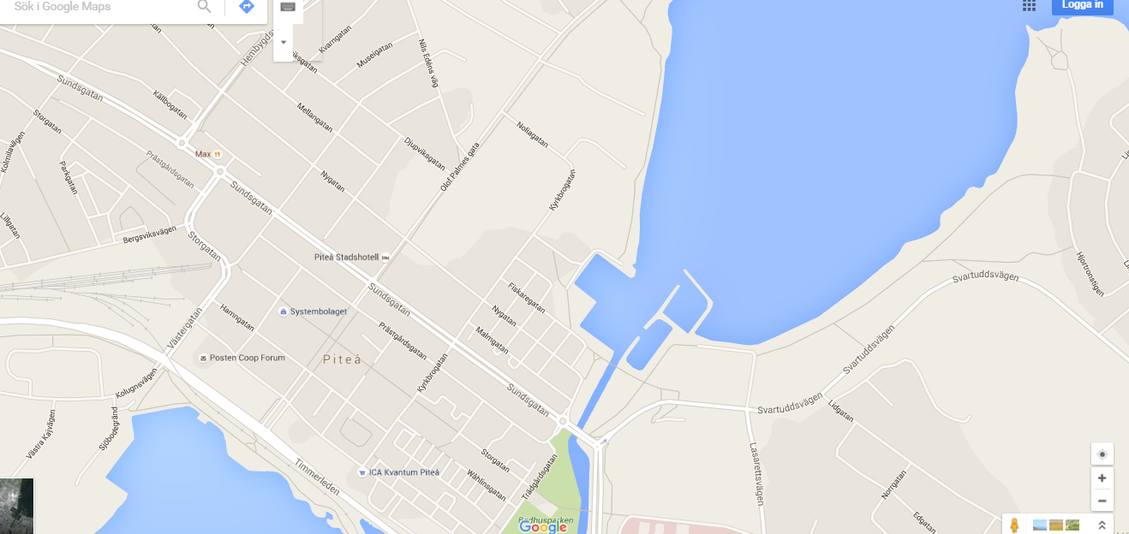
Piteå Brottförebyggande råd

Slide 9



Pitebor på Stan
Kultur, park och fritid Piteå Kommun
Pernilla.boman@pitea.se
070-380 27 20
www.pitea.se
Piteå Brottförebyggande råd

